Slide 1


¿Qué son las funciones ejecutivas?
DIPLOMADO EN DISEÑO UNIVERSAL DE APRENDIZAJE
ASIGNATURA : NEUROEDUCACION Y DUA
DOCENTE:CARMEN GLORIA DUCAUD
Verónica Álvarez Sepúlveda

Slide 2

Las funciones ejecutivas son procesos de control cognitivo que regulan los pensamientos y las acciones en el sostenimiento de un comportamiento dirigido a una meta e involucran un número de procesos cognitivos de alto orden, tales como planificación y toma de decisiones, inhibición, mantenimiento y manipulación de información en la memoria, inhibir pensamientos, sentimientos y acciones no deseadas, y cambiar flexiblemente de una tarea a otra (Barker et al., 2014
Conjunto de procesos que tienen por objeto el modo en que una persona es capaz de manejarse a sí misma y de utilizar sus propios recursos con el fin de conseguir un nuevo objetivo. Es una especie de término “paraguas” bajo el cual se agrupan toda una serie de habilidades capaces de regular la acción y la conducta, mediante la asignación de recursos cognitivos dirigidos a explorar, asociar, decidir, controlar y evaluar las situaciones (Grieve y 2009). Gnanasekaran,
Las funciones ejecutivas son capacidades de control cognitivo que regulan los comportamientos, emociones y cogniciones necesarios para alcanzar metas, resolver problemas, realizar acciones poco aprendidas o no rutinarias y dar respuestas adaptativas a situaciones novedosas o complejas (Diamond, 2013; Hughes, 2011).
El término funciones ejecutivas se refiere a procesos cognitivos involucrados en procesos de resolución de problemas dirigidos a una meta, tales como memoria de trabajo, control inhibitorio y correcciones de errores (Marcovitch & Zelazo, 2009,

Slide 3
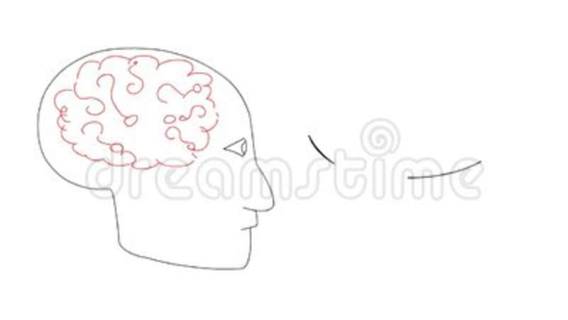
¿Qué son las funciones cognitivas?
Se denomina funciones cognitivas a aquellos procesos mentales que nos permiten llevar a cabo cualquier tarea. Hacen posible que el sujeto tenga un papel activo en los procesos de recepción, selección, transformación, almacenamiento, elaboración y recuperación de la información, lo que le permite desenvolverse en el mundo que le rodea.
¿Cuáles son las funciones cognitivas más importantes?
Las funciones cognitivas mas importantes son la atención, la orientación, la memoria, las gnosias, las funciones ejecutivas, las praxias, el lenguaje, la cognición social y las habilidades visoespaciales.

Slide 4
¿ Cuáles son las funciones ejecutivas?
Toma de decisiones: capacidad de decidir una manera de actuación tras sopesar los distintos tipos de opciones posibles y sus posibles resultados y consecuencias.
Estimación temporal: capacidad de calcular de manera aproximada el paso del tiempo y la duración de una actividad o suceso.
Ejecución dual: capacidad de realizar dos tareas al mismo tiempo (por lo que deben ser de diferente tipo), prestando atención a ambas de manera constante.
Branching (multitarea): capacidad de organizar y realizar óptimamente tareas de manera simultánea, intercalándolas y sabiendo en qué punto están cada una en todo momento.
Fluidez: capacidad para producir de manera rápida y eficaz contenidos lingüísticos. (lenguaje)
Memoria de trabajo: sistema que permite el mantenimiento, manipulación y transformación de información en la mente.
Planificación: capacidad de generar objetivos, desarrollar planes de acción para conseguirlos (secuencias de pasos) y elegir el más adecuado en base a la anticipación de consecuencias.
Razonamiento: capacidad de comparar resultados, elaborar inferencias y establecer relaciones abstractas.
Flexibilidad: capacidad de generar nuevas estrategias para adaptar la conducta a los cambios de demanda del ambiente.
Inhibición: capacidad de ignorar los impulsos o la información irrelevante tanto interna como externa cuando estamos realizando una tarea.
La Organización implica la habilidad para ordenar la información e identificar las ideas principales o los conceptos clave en tareas de aprendizaje o cuando se trata de comunicar información, ya sea por vía oral o escrita. Incluye la habilidad para ordenar las cosas del entorno, los elementos de trabajo

Slide 5
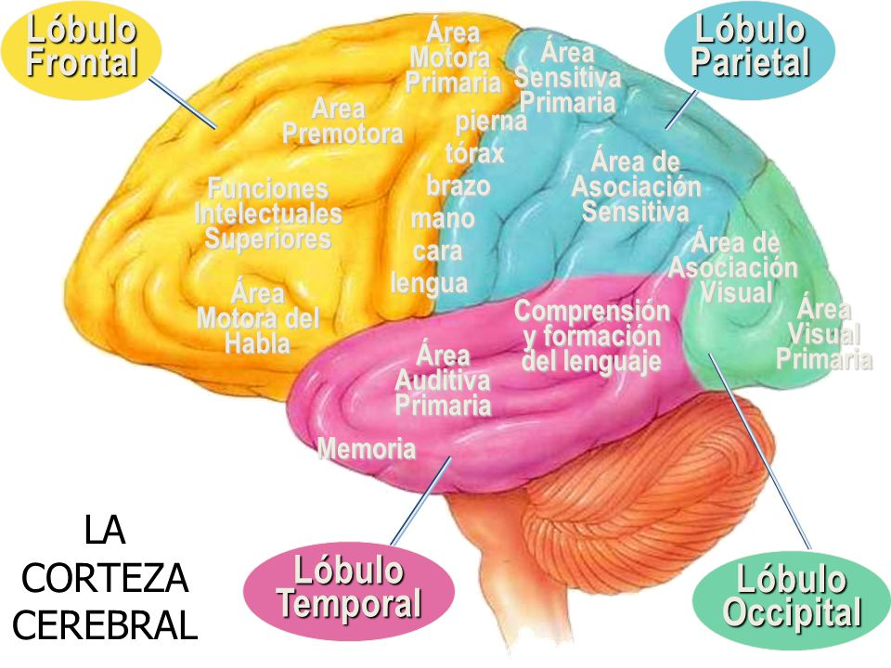

Slide 6
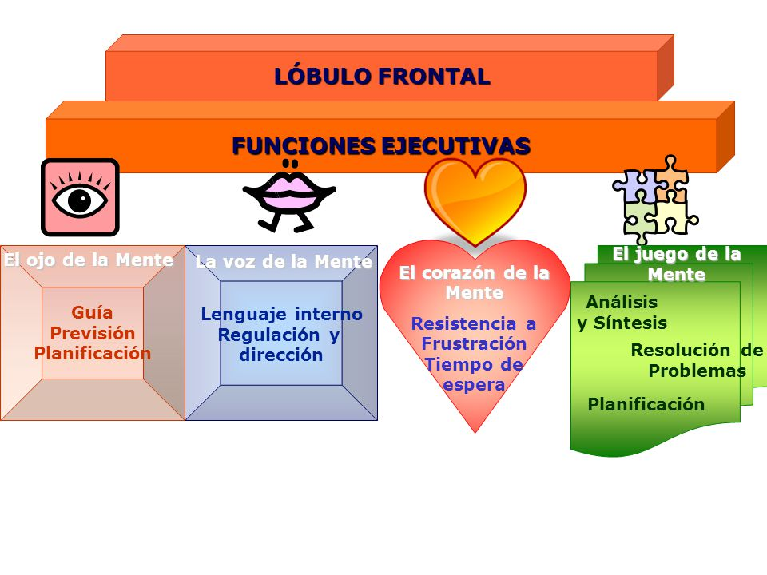

Slide 7
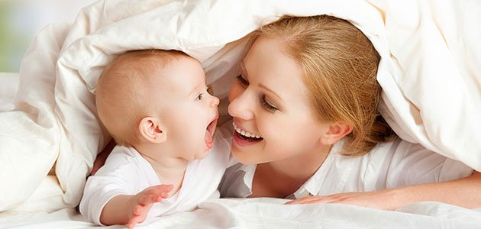

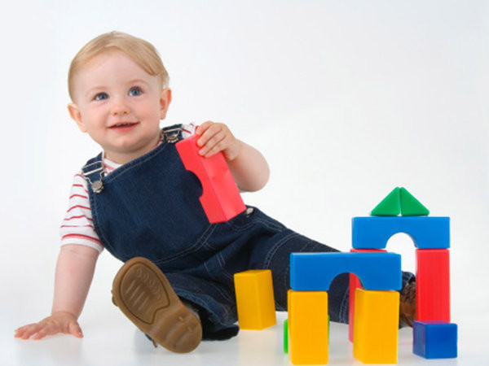

¿Cuándo surgen las funciones ejecutivas?

Slide 8
Las FE surgen en el momento que el niño es capaz de regular su conducta utilizando información del pasado (Cock, Matute, & Jurado, 2008).
Esto se puede observar cuando un bebé de 8 meses de edad, es capaz de saber que un elemento sigue existiendo aun cuando éste se haya retirado de su vista (Johansoon, Forssman, & Bohlin, 2014).
Memoria de trabajo –funciones
1-Representación del objeto.
2-Mantenimiento en la mente.
Control inhibitorio –surge primer año

Slide 9
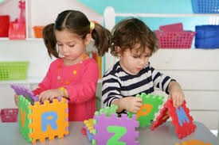
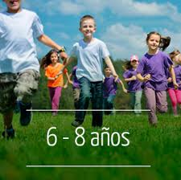
3-5 años:
Emerge flexibilidad mental
Capacidad para orientarse en el futuro.
Inicia el control consciente sobre el comportamiento, automonitoreo.
Elaborar planificaciones simples.
Resolver conflictos de moderada dificultad.(Capilla et al., 2004; Marcovitch & Zelazo, 2009).
6-8 años:
Planificación y organización se desarrollan rápidamente.
Manifiestan conductas estratégicas y habilidades de razonamiento más organizadas y eficientes (Colombo & Lipina, 2005

Slide 10


12 y 14 años
El control inhibitorio alcanzan su techo en el desarrollo.
La flexibilidad cognitiva, la resolución de problemas y la memoria de trabajo, metacognición, la fluidez verbal, planificación, continúan evolucionando (Davidson et al.,2006).
15 Y 19 años
La memoria de trabajo,
La planificación, organización , metacognición, resolución de problemas, y la fluidez verbal evidencian mejoras en la adolescencia y en la adultez.
Significativo crecimiento entre los 15 y 19 años.

Slide 11
FUNCIONES EJECUTIVAS
Son sensibles a la experiencia
MADURACIÓN
CEREBRAL
INFLUENCIA
AMBIENTAL/SOCIO-CULURAL
FACTORES MEDIADORES
FAMILIA
Estrés pre y post-natal
Calidad del cuidado
Estimulación cognitiva
Prácticas de crianza
Interacciones colaborativas
ESCUELA
Tipo de escuela
Prácticas docentes
Estructuración y manejo de la clase
Recursos didácticos
Interacciones colaborativas
Arán Filippetti & Richaud de Minzi, 2012; Bibok et al., 2009; Dadvison et al., 2006; Diamond, 2002; Canet-Juric et al., 2013; Capilla et al., 2004; Giedd et al., 1999; Farah et al., 2006; Flores-Lázaro, et al., 2014; Hackman et al., 2011; Noble et al., 2007; Musso, 2010; Lipina et al., 2011; Orozco-Hormanza et al., 2012; Paus, 2010; Segretin et al., 2014; Vigostky, 1991

Slide 12

APLICACIÓN DE LAS FUNCIONES EJECUTIVAS

Slide 13

Funciones Ejecutivas Básicas
9 Acertijos para ejercitar tu mente - YouTube
a) La memoria de trabajo: se refiere a la capacidad de mantener activa la información en la mente, incluyendo estructuras representacionales complejas, manipularla y actuar en base a ella. Ejemplos:
Juegos de cartas
Juegos de mesa
b) La flexibilidad cognitiva: compromete la habilidad de cambiar la atención de un paradigma perceptual a otro, adaptar la actividad mental y el comportamiento de acuerdo con las demandas del ambiente. Ejemplos:
Juego Simón Manda
Juegos de laberintos

Slide 14
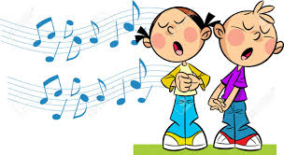
c) La Inhibición:
Es la capacidad para interrumpir nuestra propia conducta en el momento oportuno, lo que incluye tanto acciones como pensamientos o actividad mental. Lo opuesto de la inhibición es la impulsividad. Ejemplos:
Patrones rítmicos
Cantar por turnos

Slide 15
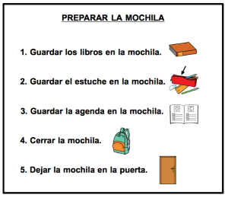
Funciones Ejecutivas Complejas
d) La planificación: es un proceso cognitivo de alto orden implicado en la resolución de problemas e involucra la capacidad para identificar una meta, secuenciar y organizar los pasos necesarios para alcanzarla. Ejemplos:
e) La capacidad de organización: es una función ejecutiva que contribuye con la habilidad de elaborar un plan de trabajo, en tanto implica ordenar la información de manera adecuada y jerarquizarla en función de un plan previsto. Ejemplos:
Invitar a una fiesta
Pasos a Seguir

Slide 16

f) La metacognición: se refiere al conocimiento que la persona posee sobre su funcionamiento cognitivo y a sus intentos de controlar dichos procesos (Difabio de Anglat, 2005). En función de este procesamiento supraordenado,el individuo consigue monitorear, autorregular y elaborar estrategias para potenciar su cognición (Khun, 2000). Ejemplos:
“ Estás solo en casa, son las 4 de la madrugada y estás durmiendo en tu habitación. El ruido de alguien intentando abrir la puerta de tu casa te despierta. ¿Qué piensas que pasará luego?”

Slide 17
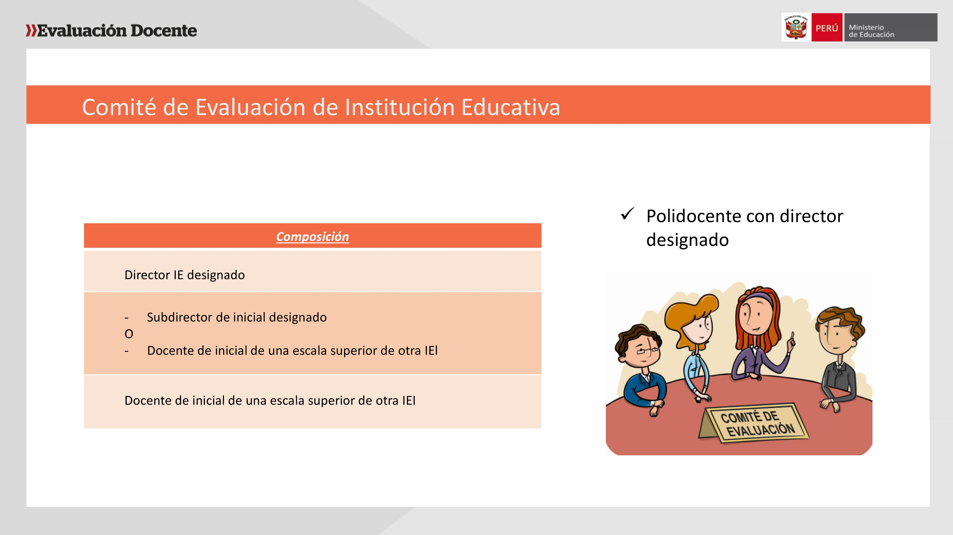
g) La fluidez verbal: hace referencia a la habilidad de generar la mayor cantidad de palabras en un cierto periodo de tiempo de acuerdo con un criterio semántico o fonético. Ejemplos:
animales, que inicien con C.
Ordenar alimentos en grupos
Crear oraciones con dibujos
h) Monitoreo: hace referencia a la capacidad de controlar y ajustar dinámicamente el comportamiento en función a los cambios del ambiente, incluye la capacidad de detectar los errores, capacidad de anticipar e inhibir respuestas. Ejemplos:

Slide 18

¿ CÓMO ESTIMULARLAS?
1.- Disfruta del sol.
2.- Dale tregua a tu mente. “ Divaga ”
3.- Baila.
4.- Haz Ejercicio.
5.- Come bien.
6.- Aprende cosas nuevas.
7.- Duerme lo suficiente.

Slide 19


